Slide 1
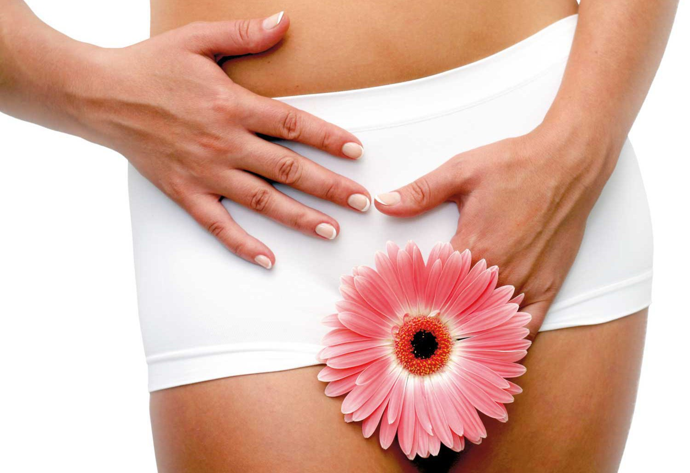
Кровотечения первой половины беременности
Кафедра акушерства и гинекологии ИПО

Slide 2
План занятия
Самопроизвольный выкидыш (классификация, клиника, диагностика
Искусственный аборт
Профилактика нежелательной беременности
Решение задач

Slide 3
Кровотечения в I половине беременности

Slide 4
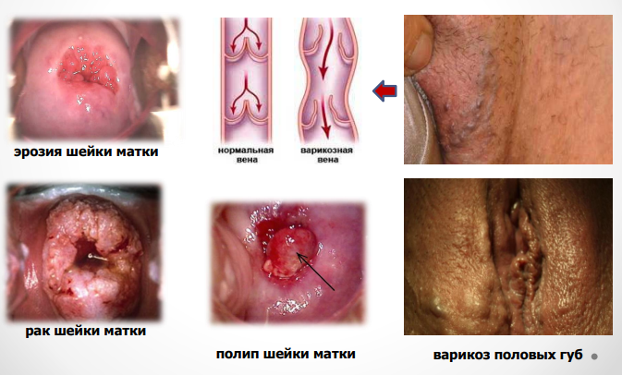

Slide 5
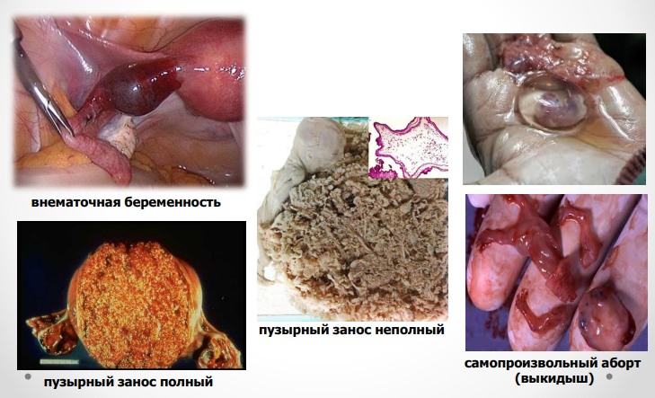

Slide 8
Тактика

Slide 9
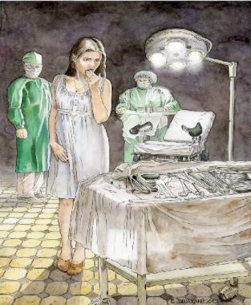
Искусственный аборт

Slide 10
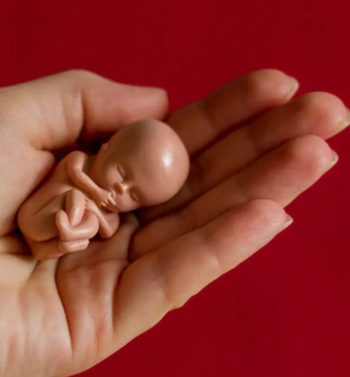

Slide 12
медицинский аборт по методу проведения:
Медикаментозный
хирургический: - вакуум-аспирация («мини-аборт»); - дилатация и кюретаж (выскабливание); - дилатация и эвакуация; - искусственные роды.

Slide 14
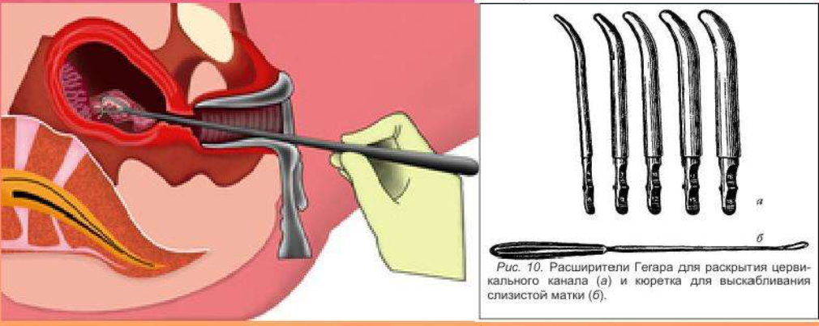
Расширение цервикального канала и выскабливание полости матки
Самый травмирующий способ

Slide 16
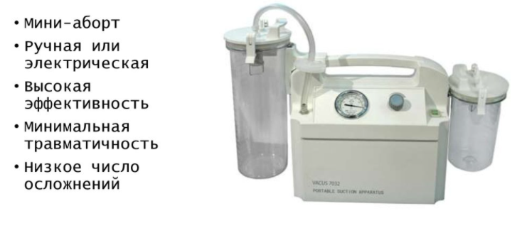
Вакуум – аспирация плодного яйца

Slide 17
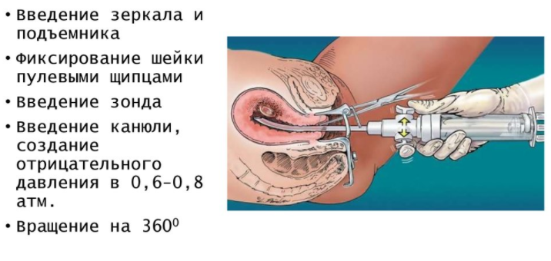

Slide 18
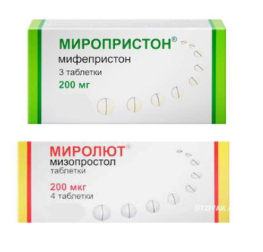
Медикаментозное прерывание ( до 9 недель)
Мифепристон 200 мг
(Через 24-48 часов)
Миролют 400 мкг
Контроль УЗИ, ХГЧ

Slide 24
Профилактика нежелательной беременности

Slide 26
Индекс Перля – коэффициент неудач, показывающий эффективность данного метода контрацепции.
Чем ниже показатель, тем надежнее метод.
Индекс Перля равен числу незапланированных зачатий у 100 женщин в течение года, использующих тот или иной метод контрацепции.

Slide 27
У какого метода контрацепции самый низкий индекс Перля?

Slide 35
Задачи
Б-ная 41 г., поступила с жалобами на кровяные выделения в умеренном количестве.
Менструации с 14 лет, установились сразу, по 3-4 дня через 28, безболезненные, умеренные. Последняя была – 3-и месяца назад. Половая жизнь с 20-и лет в браке. Имела 9 беременностей: 3 — нормальные роды, 6 — искусственные аборты без осложнений.
Объективно: состояние удовл-ое, пульс – 72 удар. в мин., АД -110/70 мм ртут.ст. Кожные покровы и видимые слизистые обычной окраски. Живот мягкий, безболезненный.
В зеркалах: Влагалищная часть шейки матки цилиндрической формы, без эрозий. Цианоз слизистых. Выделения темные кровянистые.
Бимануально: Тело матки мягкое, подвижное, безболезненное увеличено до 11-12 недель беременности. Наружный зев пропускает кончик пальца. Придатки с обеих сторон не пальпируются, область их безболезненна.
Диагноз, план лечения.

Slide 36
Задачи
Первобеременная 27 лет, поступила с жалобами на ноющие внизу живота боли и незначительные кровянистые выделения. Последняя менструация была 3 месяца тому назад. Несколько дней назад перенесла ангину с повышением Т до 38. При осмотре состояние удовлетворительное, Т=37, отмечается небольшая гиперемия небных дужек. Живот при пальпации мягкий, безболезненный. Влагалищное исследование: наружный зев закрыт, тело матки увеличено до 11-12 недель беременности, безболезненное. Придатки с обеих сторон не пальпируются. Незначительные сукровичные выделения.
1. Диагноз
2. План ведения
3. вероятная причина осложнения?
4. стадии самопроизвольного выкидыша?

Slide 37
Благодарю за внимание!

